Slide 1
9. 连续信号控制电路
控制电路 --- 控制执行机构运动的电路
常用的执行机构驱动器件
（1）电动机；
（2）油（气）缸；
（3）电磁机构（电磁铁、磁致伸缩）；
（4）压电驱动；
（5）热驱动；
（6）其它（化学、生物、核等）。

Slide 2
9. 连续信号控制电路
连续控制电路主要指：直流电动机调速、交流电动机调速和功率电源控制中的导电角控制电路、脉宽调制控制电路、变频控制电路等。

Slide 3
9. 连续信号控制电路
脉宽调制控制电路
导电角控制逆变器

Slide 4
9.2 脉宽调制(PWM)控制电路
脉宽调制(Pulse Width Modulation)控制电路，通常称为PWM控制电路，是利用半导体功率晶体管或晶闸管等开关器件的导通和关断，把直流电压变成一系列幅值相等的电压脉冲，通过控制电压脉冲的宽度以达到变压目的，或者控制电压脉冲宽度和脉冲列的周期以达到变压变频目的的一种变换电路。

Slide 5
9.2 脉宽调制(PWM)控制电路
为什么采用脉宽调制,而不用电压调速?
(1) 脉宽调制可以用于直流和交流电机调速,还可以与调
频相结合，通用性强;
(2) 在电机驱动中功率放大器工作在非线性状态，脉
宽调制让功率放大器工作在开关状态，可以减小有
功功率消耗，获得较高的效率与较好的线性;
(3) 让电机始终处在有电状态,对于电机动态特性有利。

Slide 6
9.2 脉宽调制(PWM)控制电路
9.2.1 脉宽调制控制电路的工作原理
脉宽调制控制电路包括电压-脉宽变换器和开关式功率放大器两部分。运算放大器N工作在开环或正反馈状态，实现把连续电压信号变成脉冲电压信号。二极管VD在V关断时为感性负载R_{L}提供释放电感储能、形成续流回路。
E_{C}
R₂
u_{P}
R_{P}
∞
u₀
-
u_{b}
+
V
u_{c}
u_{L}
R₁
+
N
R₃
R_{L}
电压-脉宽
功率放大

Slide 7
9.2 脉宽调制(PWM)控制电路
9.2.1 脉宽调制控制电路的工作原理
N的反相端输入三个信号：锯齿波或三角波调制信号u_{p},控制电压u_{c}，负偏置电压u₀，其作用是在u_{c}=0时通过R_{P}的调节使比较器的输出电压u_{b}为宽度相等的正负方波。
E_{C}
R₂
u_{P}
R_{P}
∞
u₀
-
u_{b}
+
V
u_{c}
u_{L}
R₁
+
N
R₃
R_{L}
电压-脉宽
功率放大

Slide 8
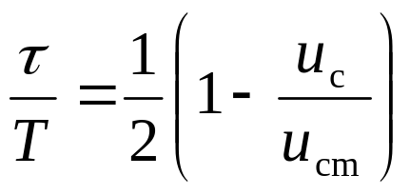
9.2 脉宽调制(PWM)控制电路
9.2.1 脉宽调制控制电路的工作原理
u_{c}>0: 锯齿波过零提前，正半波比负半波窄
u_{c}<0: 锯齿波过零的时间后移，正半波比负半波宽
u_{P}
u_{P}
u_{P}
O
t
O
t
O
t
u_{P}+u_{c}+u₀
u_{P}+u_{c}+u₀
u_{P}+u_{c}+u₀
O
t
O
t
O
t
u_{b}
u_{b}
u_{b}
O
τ
T
t
O
τ
T
t
O
τ
T
t
a)u_{c}=0
b)u_{c}>0
c)u_{c}<0
脉宽变化引起R_{L}上平均电压变化

Slide 9
9.2 脉宽调制(PWM)控制电路
9.2.2 PWM功率转换电路
功用
（1）电机驱动；
（2）调速

Slide 10
9.2.3 PWM功率转换电路
（一）简单的不可逆PWM控制电路
E加到电动机电枢两端
工作原理
靠VD₁续流
u_{a},
i_{a}
+
E_{D}
u_{a}
VD₁
M
E
-
i_{a}
+
C
E
U_{a}
V
E_{D}
u_{b}
VD₂
i_{a}
O
τ
T
t
a） 电路原理图
b） 电流和电压波形

Slide 11
9.2.3 PWM功率转换电路
（一）简单的不可逆PWM控制电路
在轻载情况下可能断流
不能反转、不能制动（电流不能反向通过电枢）

Slide 12
9.2.3 PWM功率转换电路
（二） H型双极式可逆PWM控制电路
E
u_{b1},u_{b4}
O
τ
T
t
V₁
VD₁
VD₂
V₂
u_{b2},u_{b3}
u_{b1}
1
3
u_{b2}
i_{a}
O
t
A
M
B
u_{AB}
E
O
t
u_{b3}
u_{b4}
-E
VD₃
2
4
VD₄
（重载）
V₃
V₄
i_{a}
1
2
1
O
（轻载）
t
i_{a}
2
1
1
O
4
3
4
t
a) 电路原理图
b) 电压电流波形

Slide 13
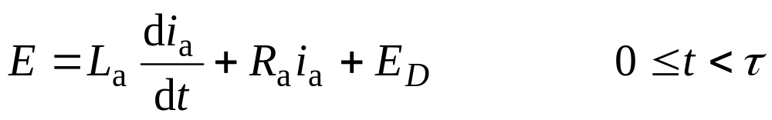
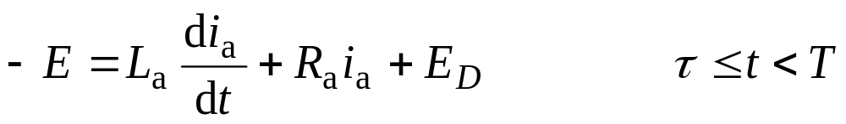
9.2.3 PWM功率转换电路
（二） H型双极式可逆PWM控制电路
在t>T时，u_{b1}、u_{b4}变正，但由于电枢反电动势的作用，V₁、V₄不能立即导通，i_{a}沿回路经VD₄、VD₁续流。反向电流i_{a}降至零后，VD₄、VD₁切断，V₁、V₄导通。电流i_{a}流经1、2、3、4四支回路。

Slide 14
9.2.3 PWM功率转换电路
（二） H型双极式可逆PWM控制电路
双极式可逆PWM控制电路的可逆性由正、负脉冲电压的宽窄而定。当正脉冲宽度τ>T/2时，电枢两端的平均电压为正，电动机正转；当τ<T/2时，平均电压为负，电动机反转；当τ=T/2时，平均电压为零，电动机停转。

Slide 15
9.3 导电角控制逆变器
逆变器的基本概念
在实际中使用更多的是交流电机
逆变器是一种将直流电能转变为交流电能的设备。
为什么要逆变？
为了控制的需要，例如变频、脉冲调宽。
这里需要大功率交流驱动。

Slide 16
9.1 导电角控制逆变器
逆变器的基本概念
逆变器的工作原理
K₃
U
K₁
K₃
K₁
CD
Z
Z
U
C
D
U
C
D
0
d
d
t
K₂
K₄
K₂
K₄

Slide 17
9.1 导电角控制逆变器
120°导电角控制逆变器
V
1
V
D1
V
3
V
D3
V
5
V
D5
C
A
M
E
1
B
～
V
V
V
V
V
V
C
4
D4
6
D6
2
D2
接通顺序：每隔60°，接通 1－2－3－4－5－6
每管导通120°，同相的两个管子不能同时导通

Slide 18
9.1 导电角控制逆变器
U_{A}
E/2
120°导电角控制逆变器
O
ωt
-E/2
U_{B}
E/2
O
ωt
-E/2
U_{C}
E/2
O
ωt
V₁
通
-E/2
O
断
通
断
V₄
120°
240°
360°
480°
600°
ωt
U_{A-B}
断
通
断
通
E
O
ωt
E/2
V₃
O
O
断
通
断
通
ωt
V₆
ωt
-E/2
通
断
通
断
U_{B-C}
-E
O
ωt
E
V₅
E/2
O
断
通
断
V₂
ωt
O
ωt
断
通
断
通
断
-E/2
O
ωt
-E
U_{C-A}
E
E/2
O
ωt
-E/2
-E

Slide 19
思考题与习题
9-1
9-2

